Slide 1
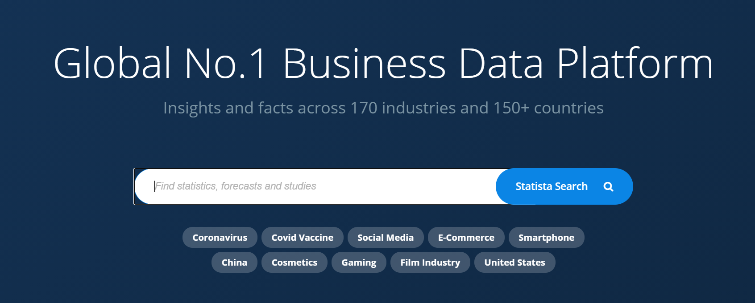
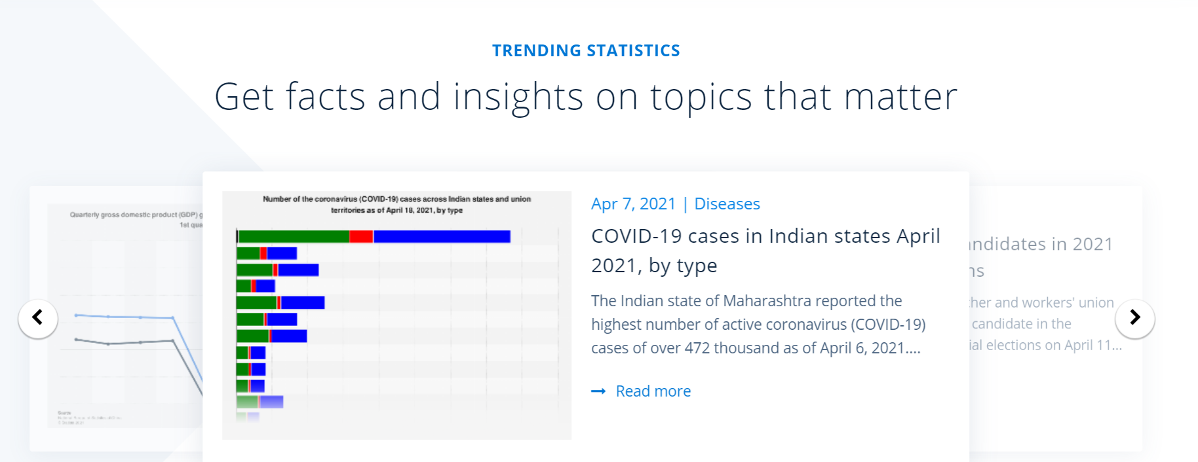
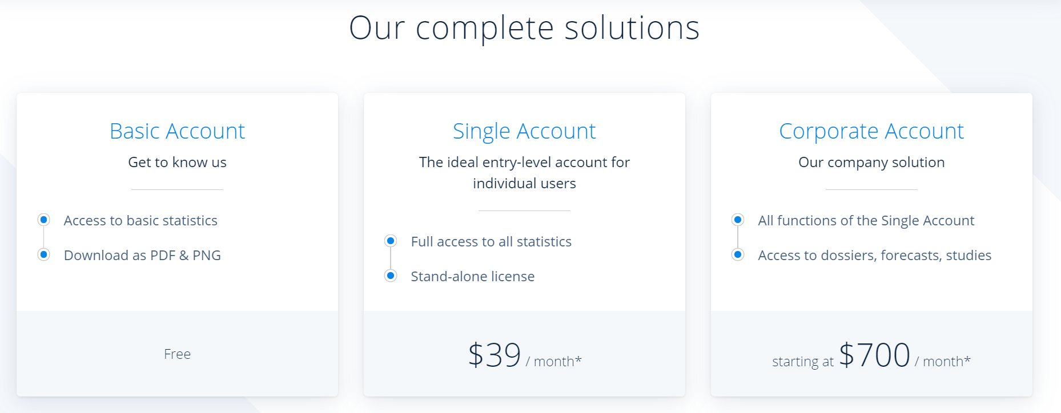
inicio

Slide 2
Lo que era INICIO dejarlo como SOMOS
Modificar OFRECEMOS

Slide 3

ofrecemos
Explicación Estadístícas

Slide 4
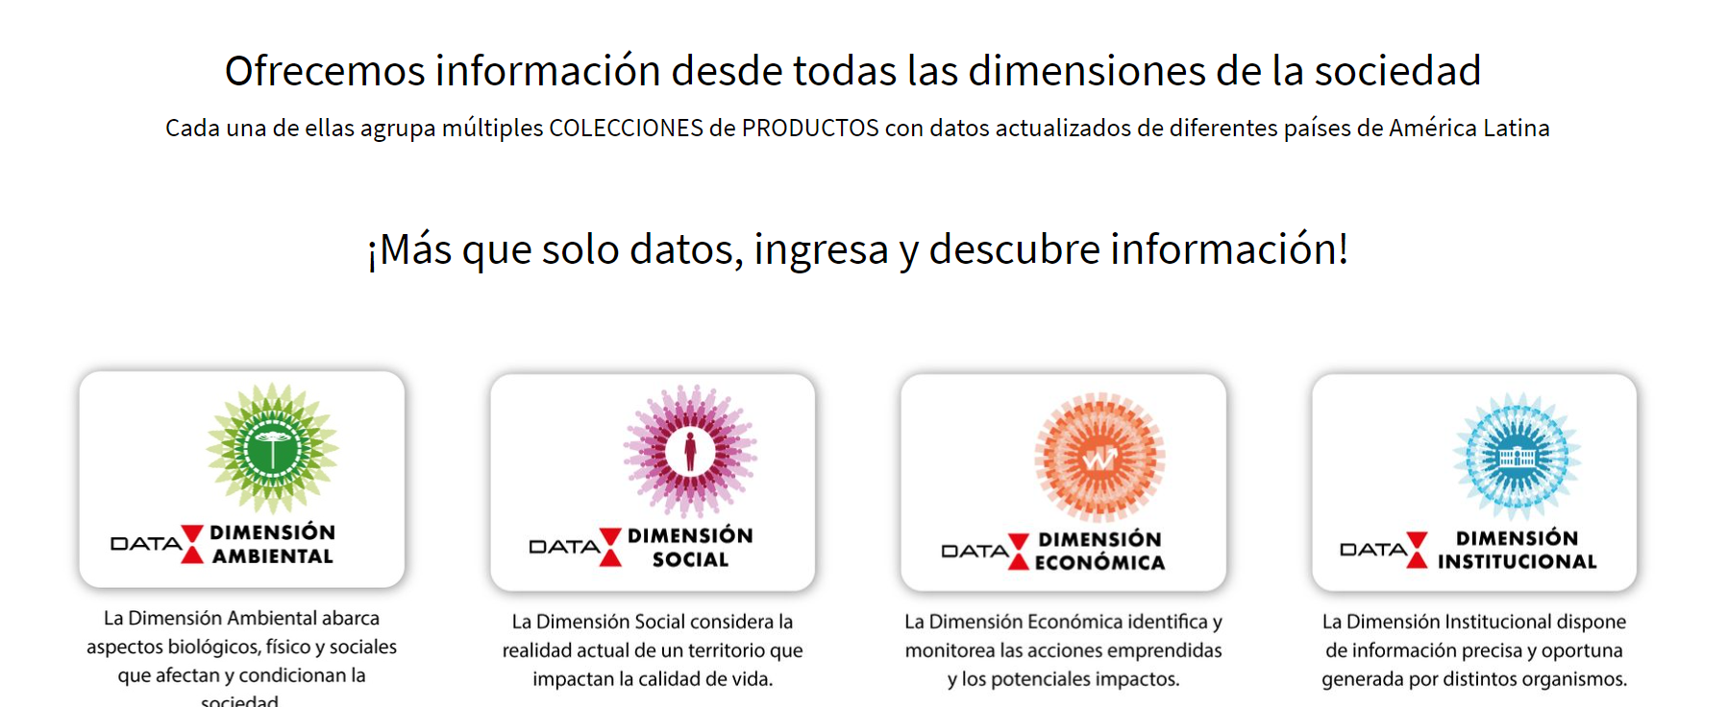
ofrecemos
Ofrecemos miles de estadísticas procesadas y graficadas de diferentes Sectores, Temas y Categorías
ÍCONOS

Slide 5
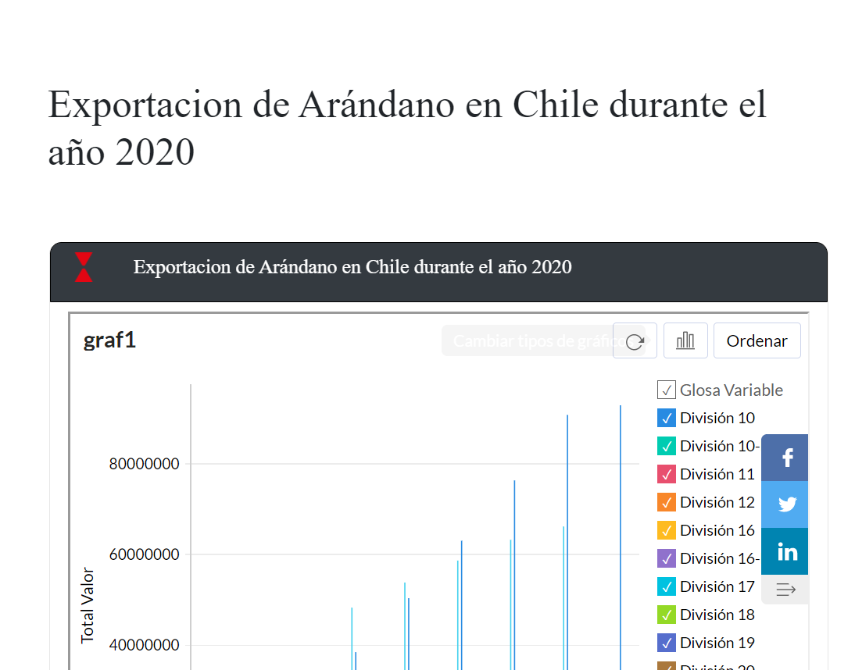
estadísticas
ÍCONOS INDUSTRIAS/SECTORES

Slide 6
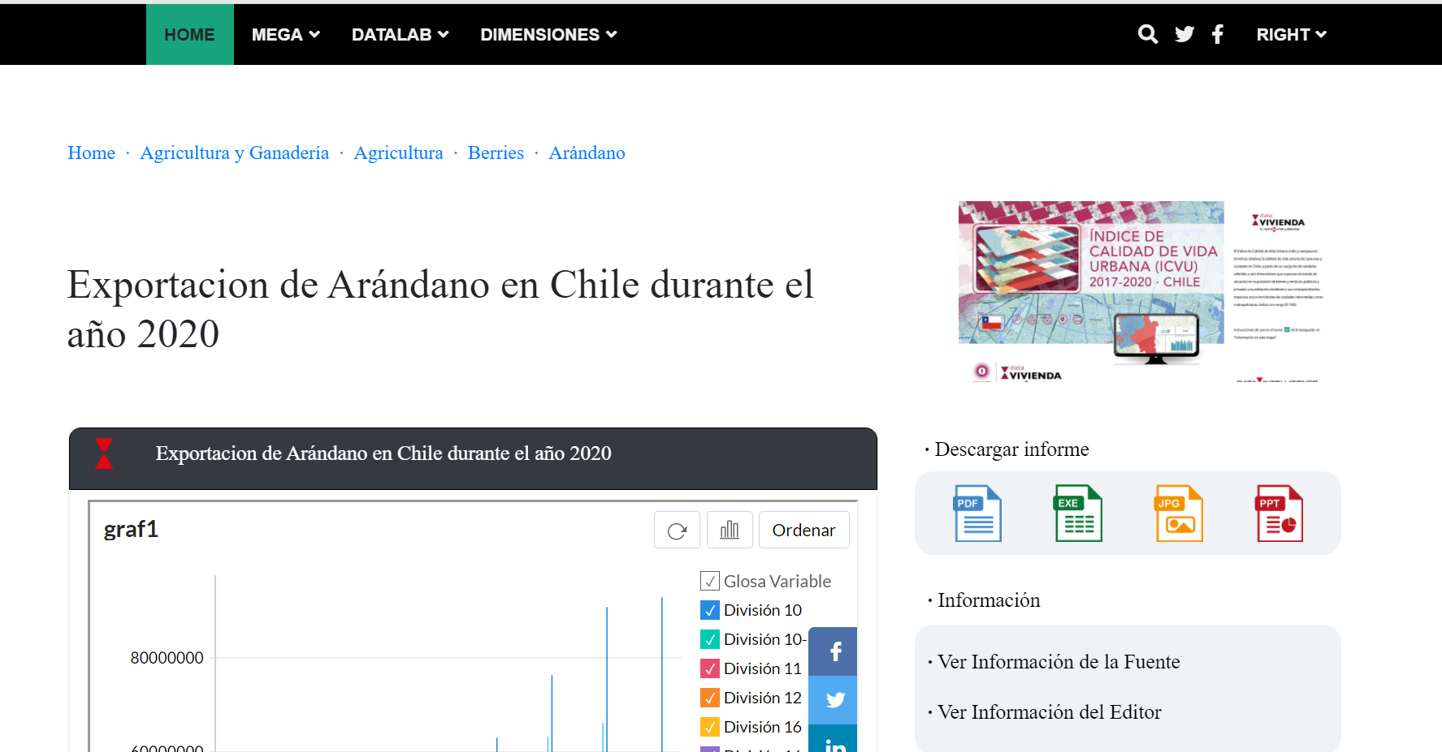

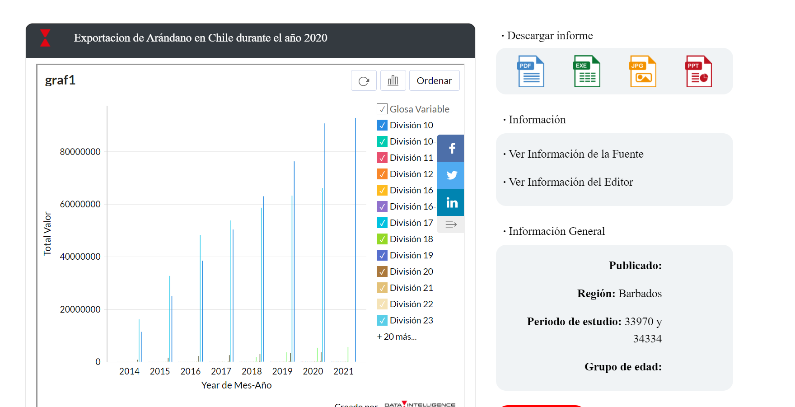
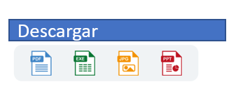
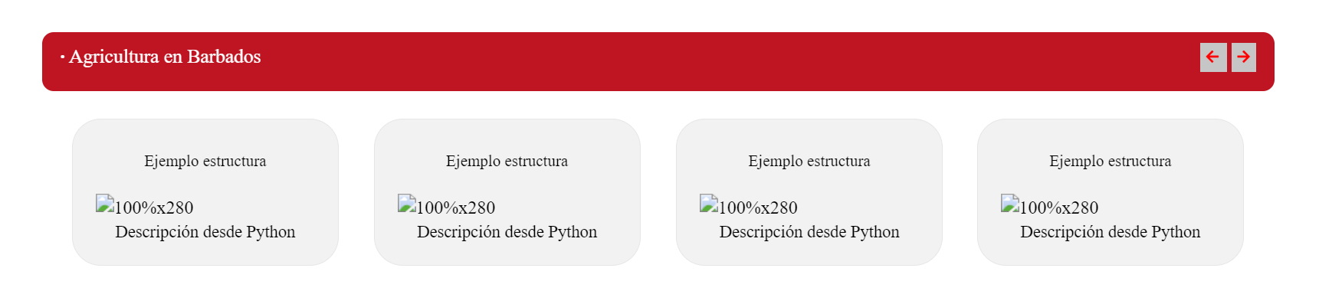
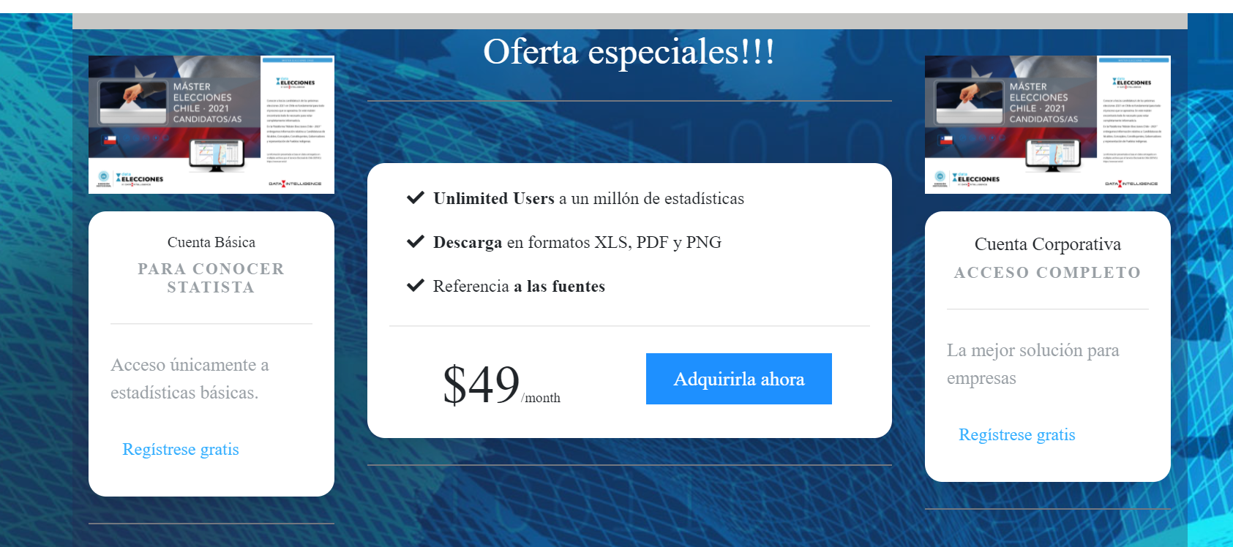
https://serviciodashboard.azurewebsites.net/info/index#
Descargar
Brief
Informe
Etc.
Fuente

